Slide 1


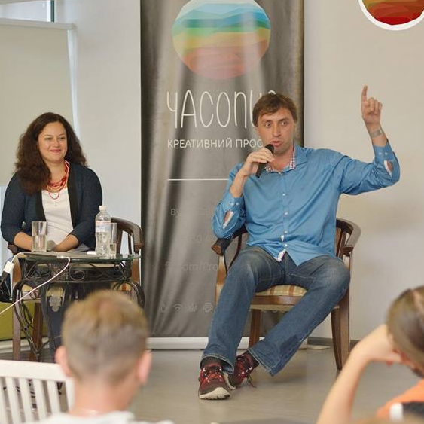
ТЕХНОЛОГИЧЕСКИЕ ВОЙНЫ
КАК IT РАЗРЫВАЕТ
ДРУГИЕ ИНДУСТРИИ
АЛЕКСЕЙ МАСЬ
Киевстар, iForum, Укра.баннерная

Slide 2
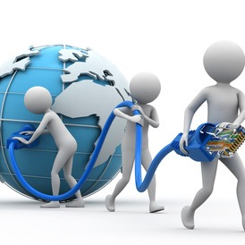

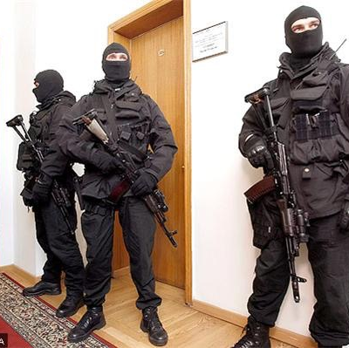
рад всех видеть, у меня тоже все начиналось с лекции
ИНТЕРНЕТ РАЗРУШАЕТ ГОСУДАРСТВО
Сергей Гульчук читал ее в Ялте и с нее началось
мое знакомство с сетью

Slide 3
Классификация устройств
Обострение чувств
(движение в мозг)
Виртуальная реальность
(создание новой реальности)
Коммуникации
(создание точек коммуникации)

Slide 4





Фотографируем телефоном
Уже неактуально!
Уже фотографируем дронами

Slide 5



Смещение функций
фотографируем - телефоном - дроном
звоним - компьютером
знакомимся - мобильным
Что дальше?

Slide 6

Альтшуллер «Триз»
Теория Решения Изобретательских Задач
Ввел понятие «технического и физического противоречий»
Ввел понятие идеального решения

Slide 7

Альтов (он же) «Триз»
Приемы
мозговой штурм
аналогия
инверсия
ищите «Простейшие приемы изобретательства»
https://ru.wikibooks.org

Slide 8
Человек приспосабливается к устройствам
пилоты Apache научились управлять глазами независимо

Slide 9
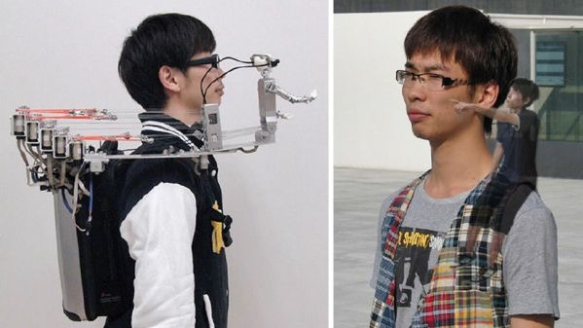
Носимые роботы
Это мой термин, который означит устройство способное отделяться от вас и выполнять функцию
(на фото робот телеприсутствия)
http://www.mobiledevice.ru/mh-2-robot-gumanoid-teleprisutstvie.aspx

Slide 10
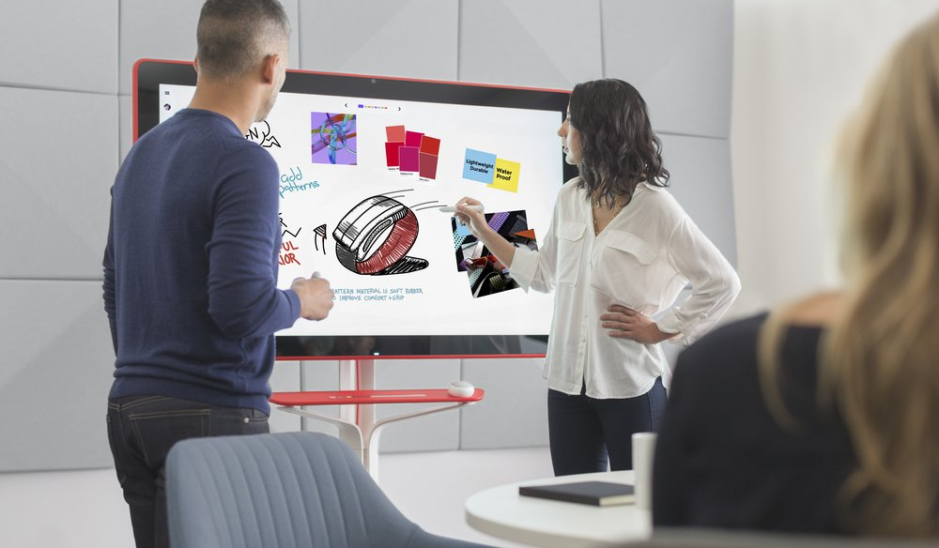
Google’s Jamboard is not a kitchen app for curating PB&J recipes – it’s a 55-inch digital whiteboard
Как заменить доску за $100 другой, но за $5K
конкуренция с привычными вещами

Slide 11
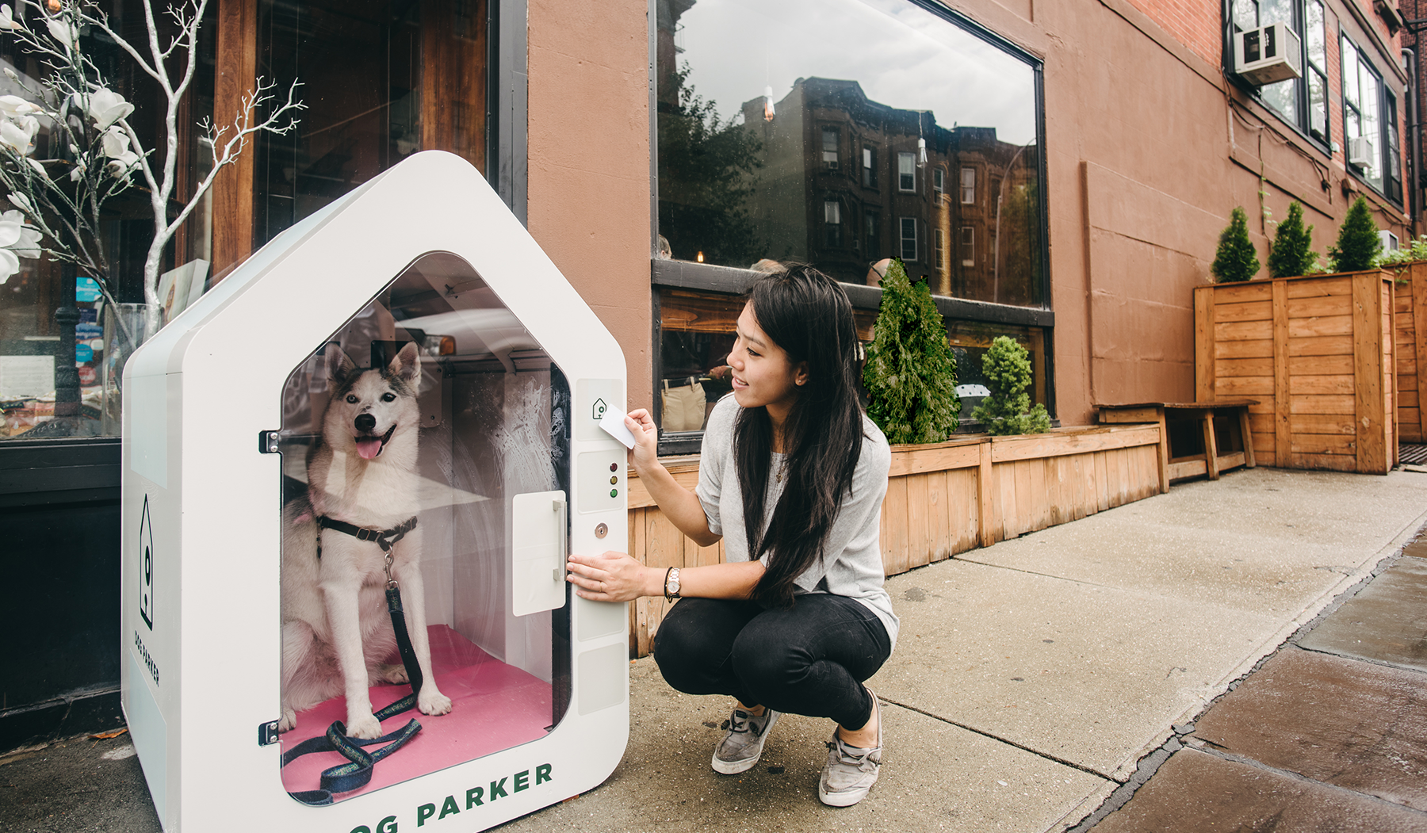
DOG PARKER
сейчас большинство инноваций - это сервис, а не продукт
осталось убрать посредника между собакой и будкой

Slide 12
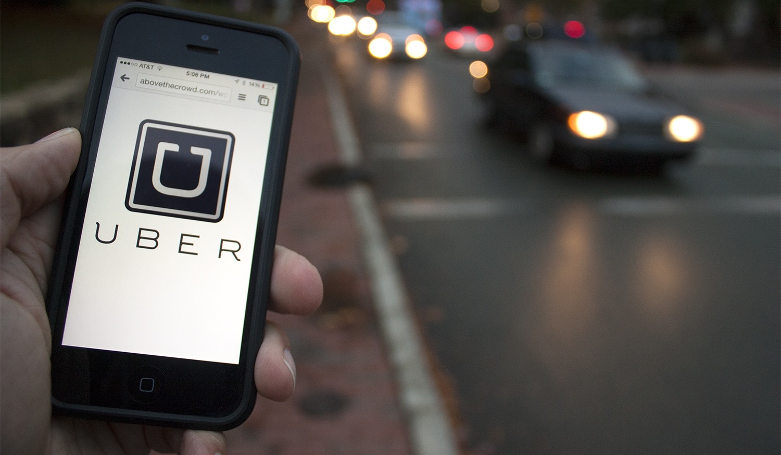
Uber-изация отраслей
Устраняется посредник

Slide 13

«Психбольница в руках пациентов»
Алан Купер

Slide 14
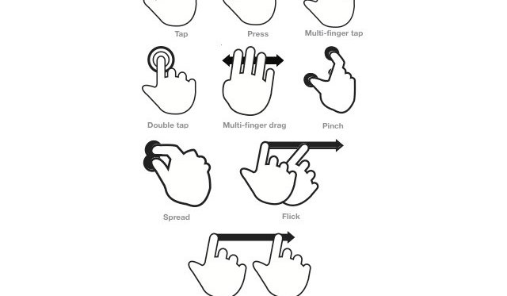
Изобрел жест - миллионер
новая жестономика

Slide 15
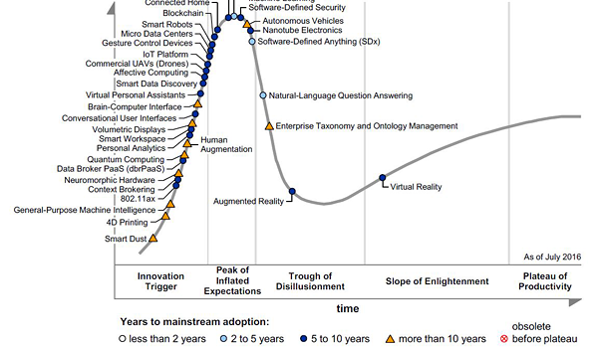
Gartner Hype Cycle for Emerging Technologies, 2016
вы должны знать этот график

Slide 16
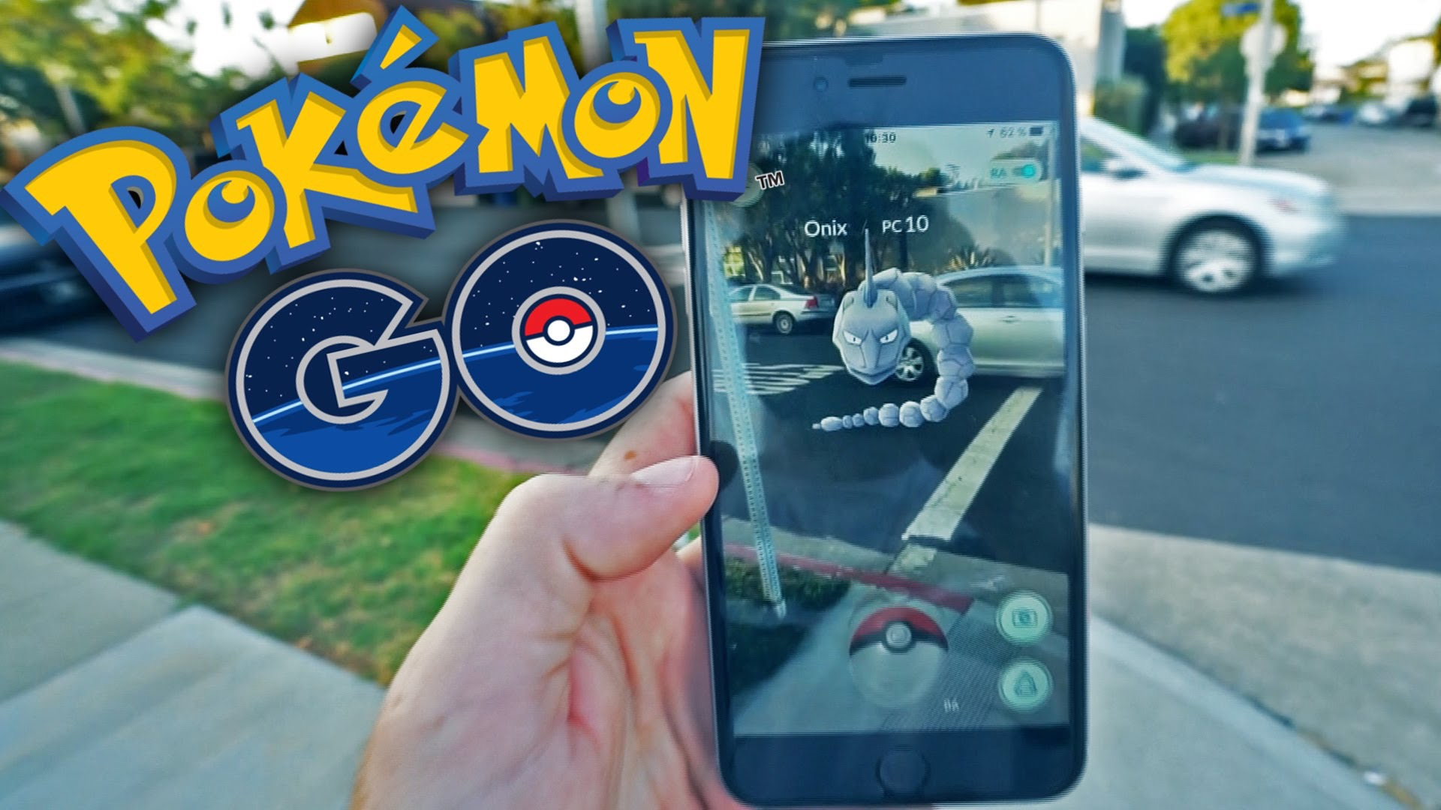
Pokemon Go
Угадаете, где находится на предыдущем графике?

Slide 17
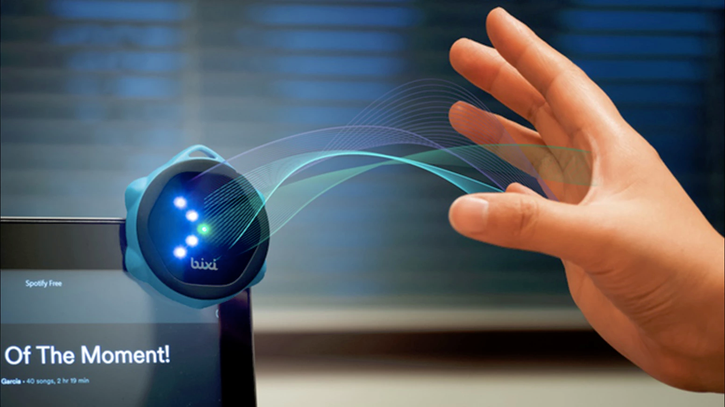
Израиль, управление жестами
мы видели другой прототип, но работает он замечательно

Slide 18






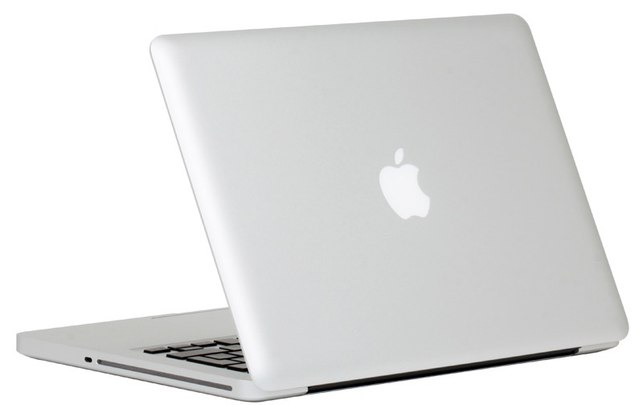


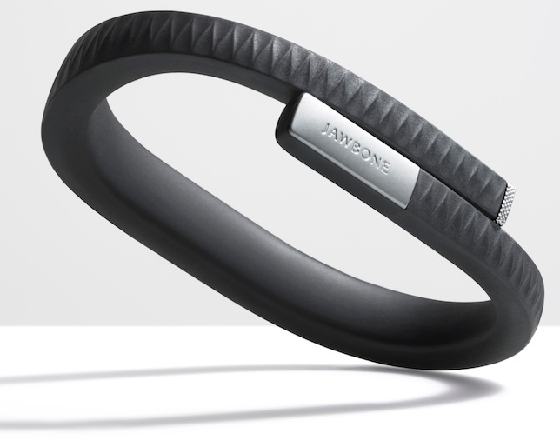

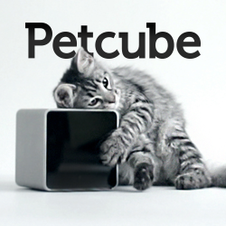
Периодическая система гаджетов
функция / форма

Slide 19
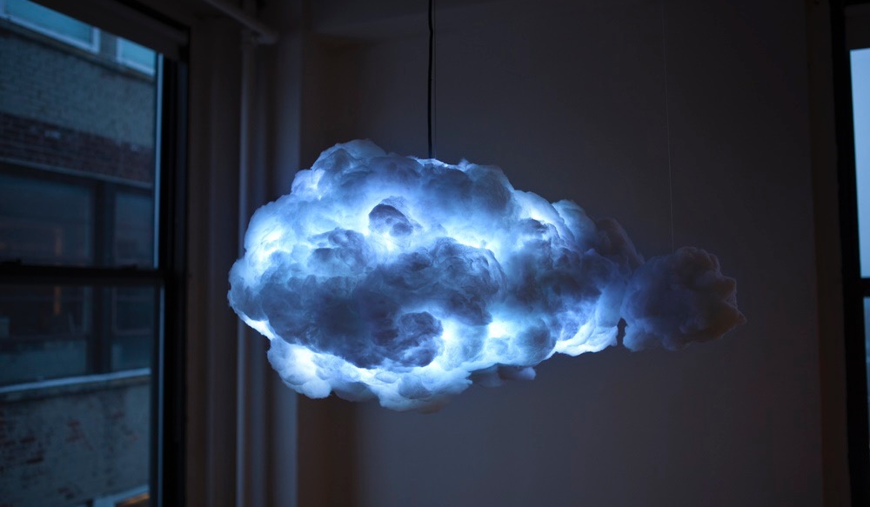
Умный vs Безумный дом
Один из студентов стартеров делает светильники в виде тучи

Slide 20
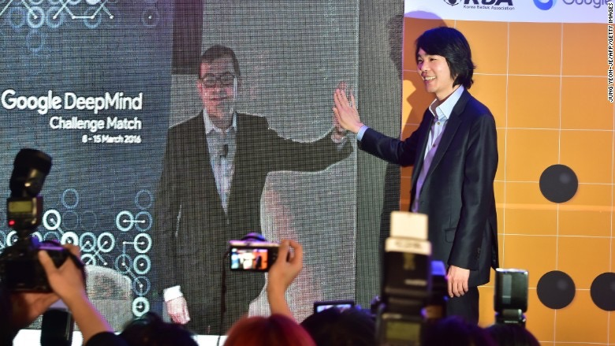
Искусственный интеллект
битва человека с компьютером продолжается

Slide 21

Го и бизнес стратегия
Она развивает интуицию и ее принципы применимы в бизнесе

Slide 22
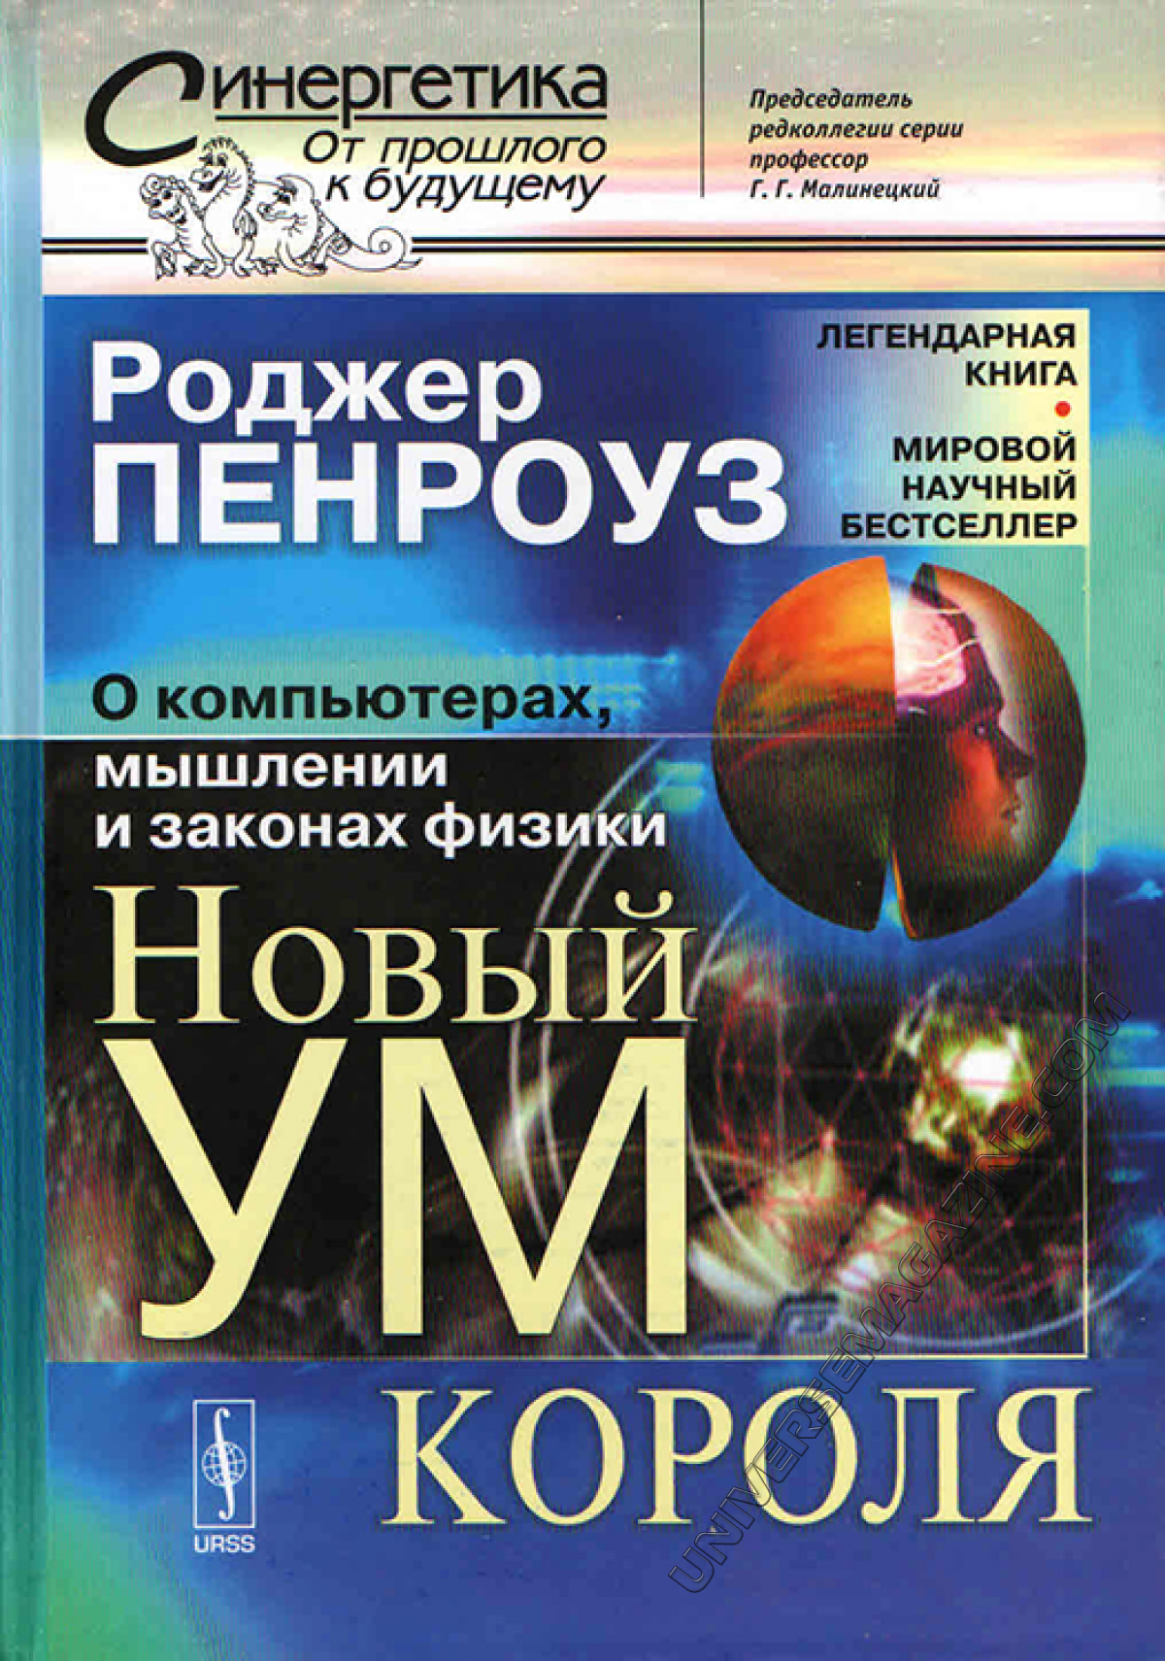
Роджер Пенроуз
Книга сравнивая по мнению многих с математически-физическим оргазмом

Slide 23
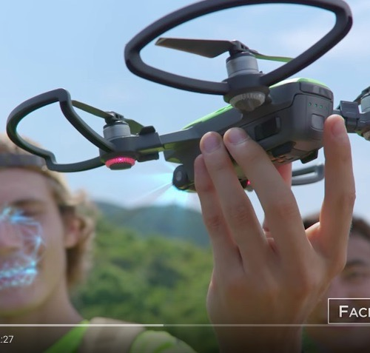
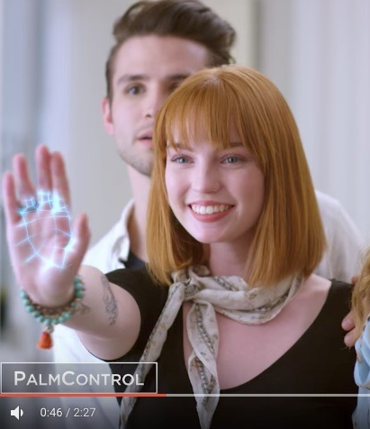
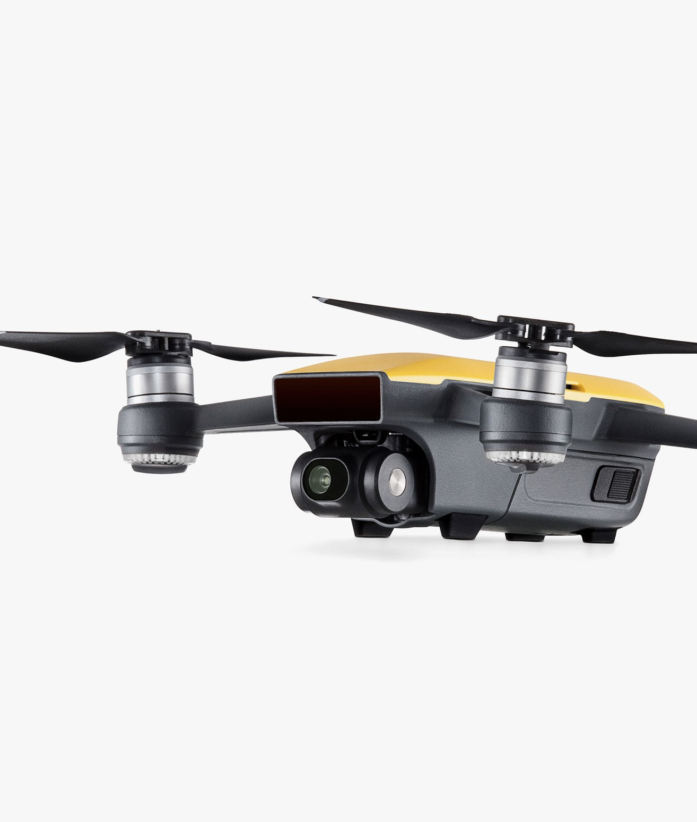
Новый дрон DJI Spark
ключевая технология для этого дрона - распознавание лиц, неожидано?

Slide 24

Геймификация это создание целей и ограничений
А не раздача бонусов

Slide 25
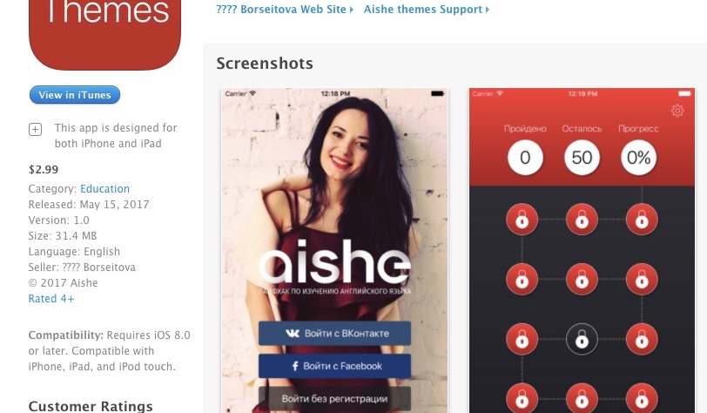
Aisha Themes
простейшая геймификация, которую я видел

Slide 26
АЛЕКСЕЙ МАСЬ
Oleksiy.Mas@kyivstar.net
www.mas.kiev.ua
facebook.com/alekseymas
www.radartech.com.ua

